Slide 1
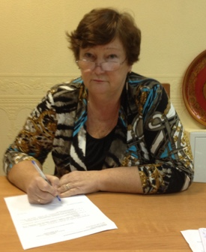
Федеральное государственное бюджетное образовательное учреждение среднего профессионального образования «Медицинский колледж» Управления делами Президента Российской Федерации
ФИЛИНА ВАЛЕНТИНА ВАСИЛЬЕВНА
Стаж работы в колледже – 39 лет
С 01 сентября 1978 года в должности преподавателя
С 11 ноября 1991 года – заместитель директора по административно-хозяйственной работе
Преподаваемые дисциплины: Сестринское дело, Биомедицинская этика, Основы реабилитации
Квалификационная категория: высшая
Награды, поощрения: Значок «Отличнику здравоохранения», Значок
«За добросовестный труд», медаль «В Память 850-летия Москвы»,
Благодарность Управления делами Президента РФ, Почетная грамота
Управления делами Президента РФ

Slide 2
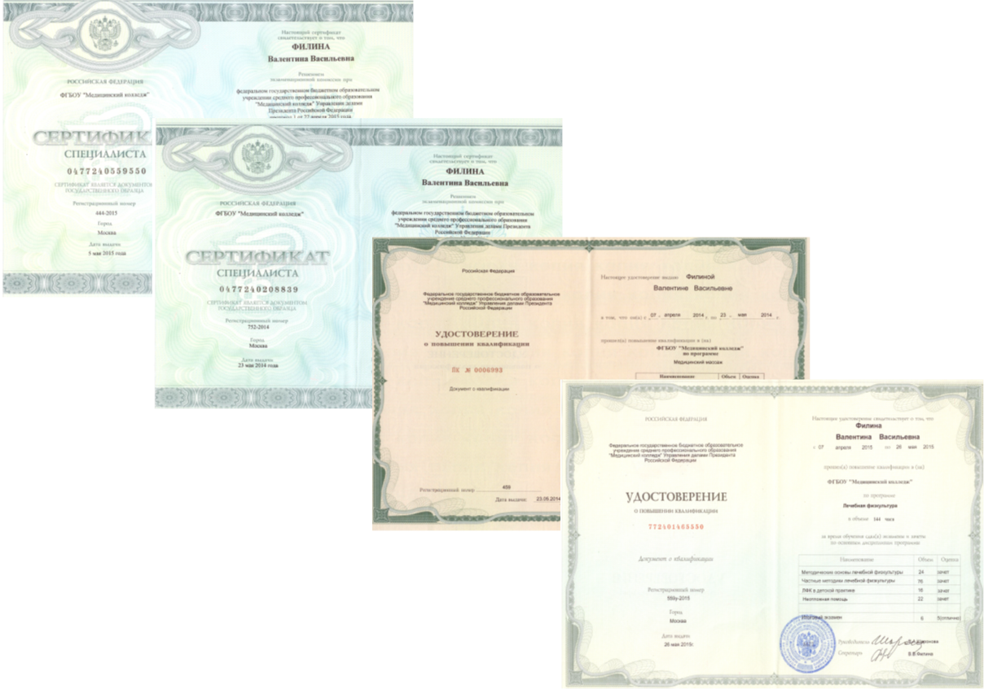
ОБУЧЕНИЕ И ПОВЫШЕНИЕ КВАЛИФИКАЦИИ 2014-2015 гг.
«Организация Сестринского дела»
усовершенствование
«Медицинский массаж»
усовершенствование
Центр консалтинга и сертификации «ПрофЭксперт» Свидетельство «Система менеджмента качества в образовательном учреждении»
«Лечебная физкультура»
усовершенствование

Slide 3
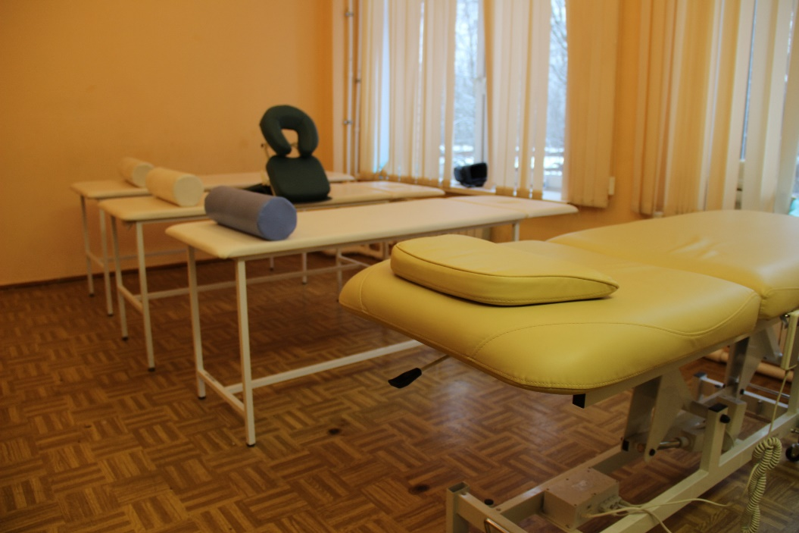
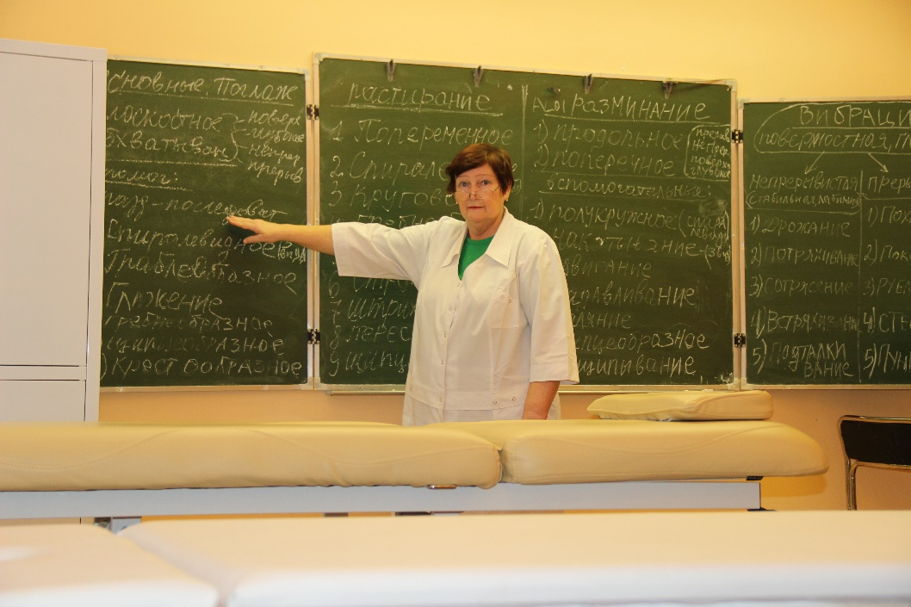
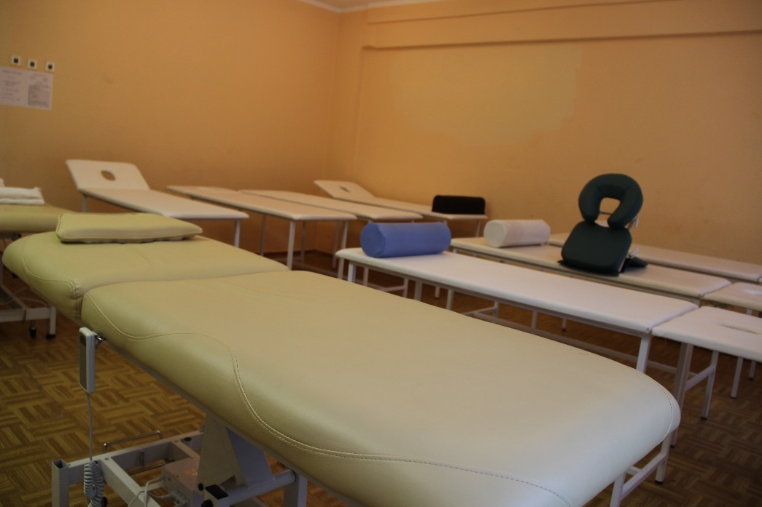
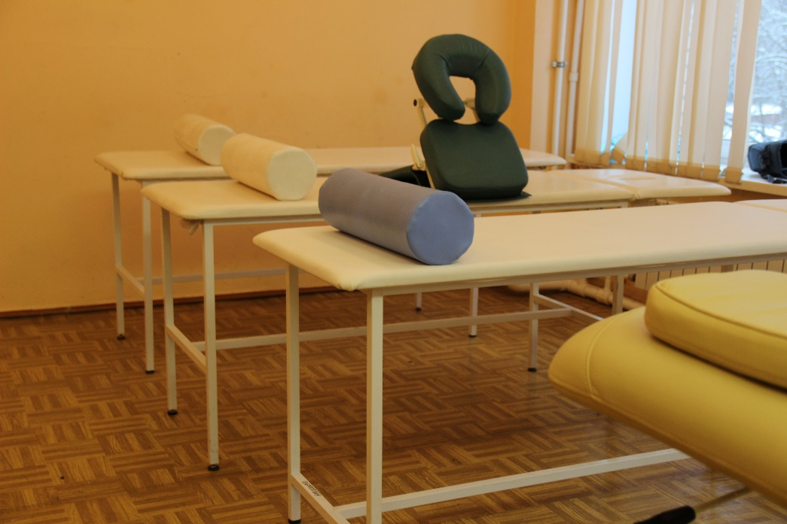
КАБИНЕТ МАССАЖА И ЛЕЧЕБНОЙ ФИЗКУЛЬТУРЫ

Slide 4
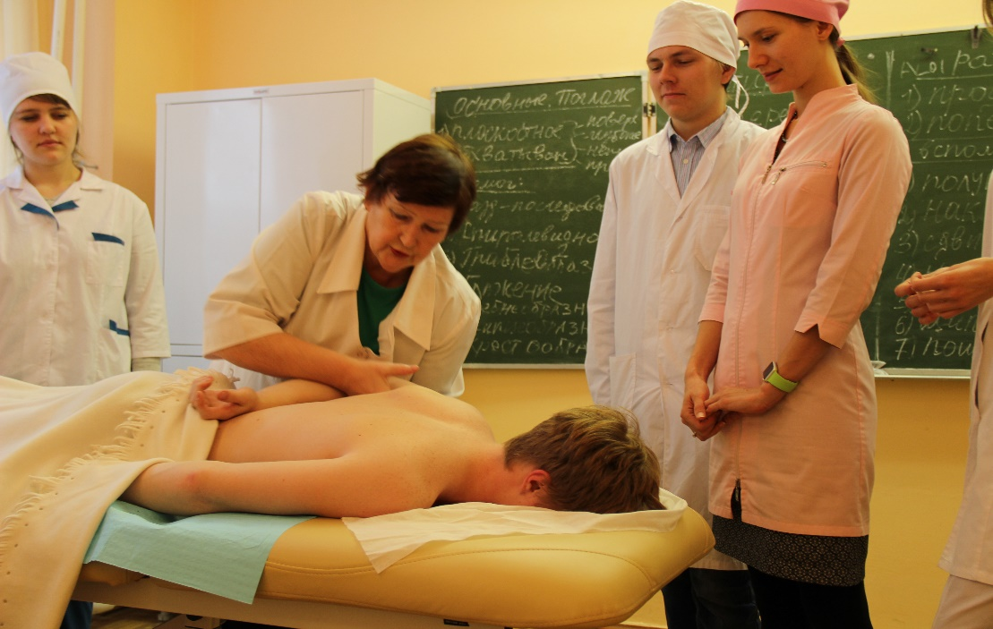
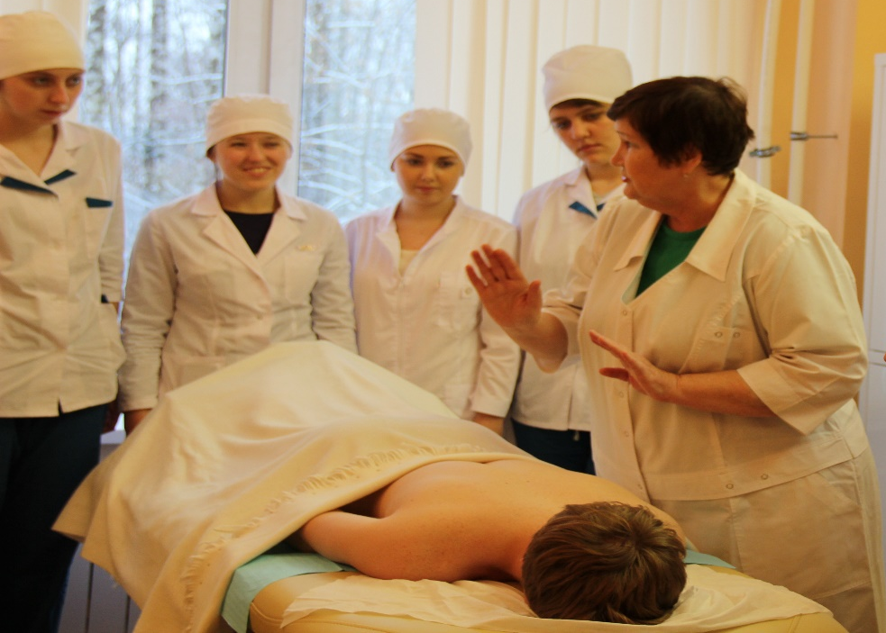
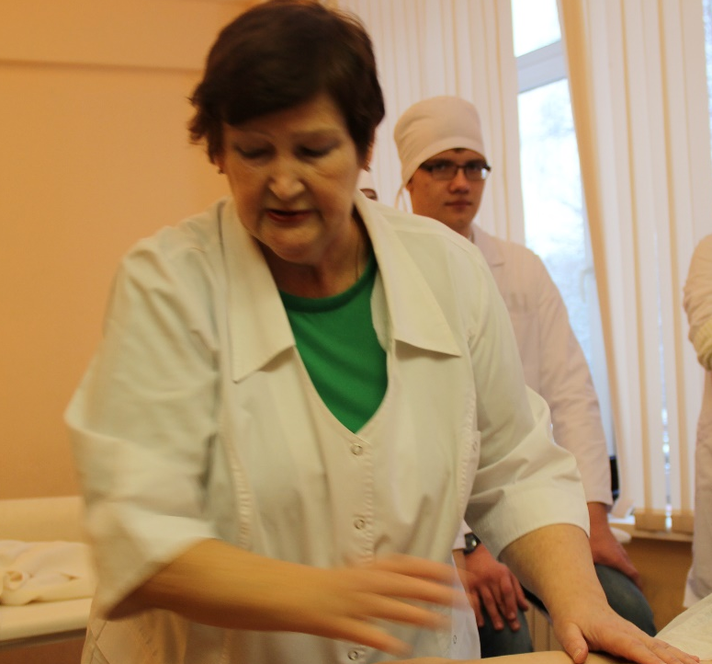
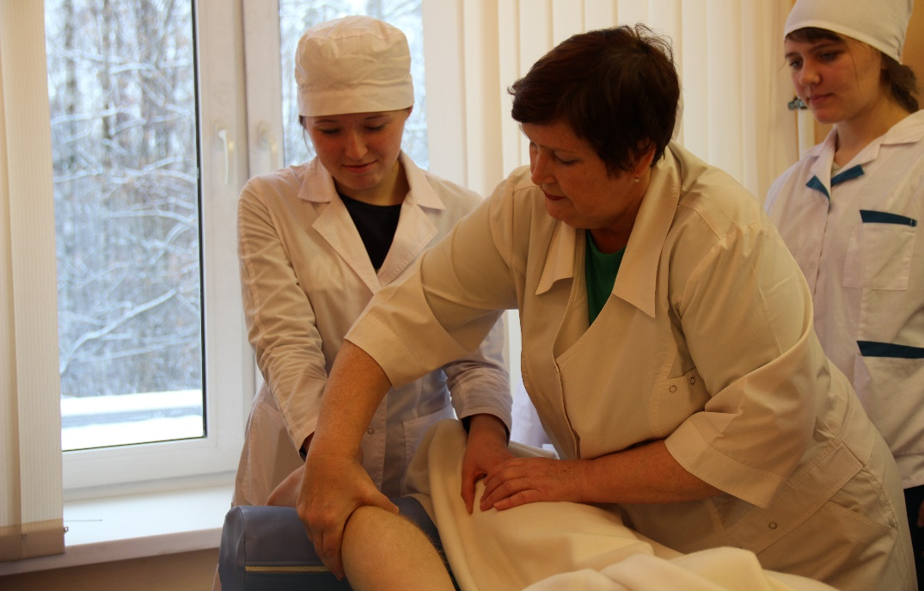
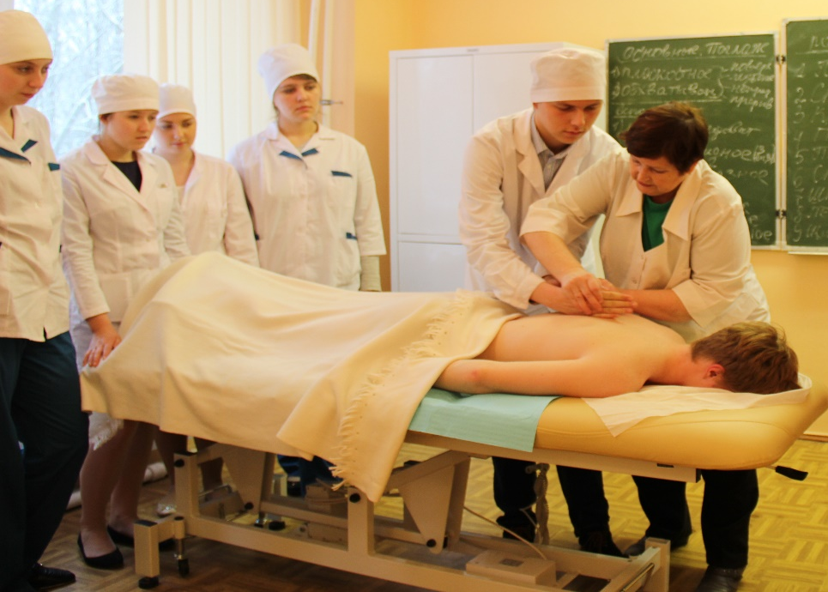
ЗАНЯТИЯ ПО ДИСЦИПЛИНЕ «ОСНОВЫ РЕАБИЛИТАЦИИ»

Slide 5

ПЕЧАТНЫЕ РАБОТЫ

